Slide 1
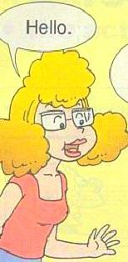
Module 2 Unit1
I'm Ms Smart.

Slide 2
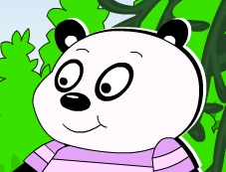

Hello, I’m Panpan.
大家好，我是盼盼！
盼盼，见到了谁呢？又说了什么呢？

Slide 3
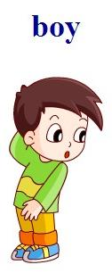


Slide 4
boy
VS
girl

Slide 5

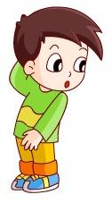
Hello, boys!
boys

Slide 6


Hello, girls!
girls

Slide 7

Ms Smart. 斯马特女士

Slide 8

Ms 女士
Ms Hong.
红太狼女士。
PPT模板：www.1ppt.com/moban/ PPT素材：www.1ppt.com/sucai/
PPT背景：www.1ppt.com/beijing/ PPT图表：www.1ppt.com/tubiao/
PPT下载：www.1ppt.com/xiazai/ PPT教程： www.1ppt.com/powerpoint/
资料下载：www.1ppt.com/ziliao/ 范文下载：www.1ppt.com/fanwen/
试卷下载：www.1ppt.com/shiti/ 教案下载：www.1ppt.com/jiaoan/
PPT论坛：www.1ppt.cn PPT课件：www.1ppt.com/kejian/
语文课件：www.1ppt.com/kejian/yuwen/ 数学课件：www.1ppt.com/kejian/shuxue/
英语课件：www.1ppt.com/kejian/yingyu/ 美术课件：www.1ppt.com/kejian/meishu/
科学课件：www.1ppt.com/kejian/kexue/ 物理课件：www.1ppt.com/kejian/wuli/
化学课件：www.1ppt.com/kejian/huaxue/ 生物课件：www.1ppt.com/kejian/shengwu/
地理课件：www.1ppt.com/kejian/dili/ 历史课件：www.1ppt.com/kejian/lishi/
Notes:
PPT模板：www.1ppt.com/moban/ PPT素材：www.1ppt.com/sucai/
PPT背景：www.1ppt.com/beijing/ PPT图表：www.1ppt.com/tubiao/
PPT下载：www.1ppt.com/xiazai/ PPT教程： www.1ppt.com/powerpoint/
资料下载：www.1ppt.com/ziliao/ 范文下载：www.1ppt.com/fanwen/
试卷下载：www.1ppt.com/shiti/ 教案下载：www.1ppt.com/jiaoan/
PPT论坛：www.1ppt.cn PPT课件：www.1ppt.com/kejian/
语文课件：www.1ppt.com/kejian/yuwen/ 数学课件：www.1ppt.com/kejian/shuxue/
英语课件：www.1ppt.com/kejian/yingyu/ 美术课件：www.1ppt.com/kejian/meishu/
科学课件：www.1ppt.com/kejian/kexue/ 物理课件：www.1ppt.com/kejian/wuli/
化学课件：www.1ppt.com/kejian/huaxue/ 生物课件：www.1ppt.com/kejian/shengwu/
地理课件：www.1ppt.com/kejian/dili/ 历史课件：www.1ppt.com/kejian/lishi/

Slide 9

Ms 女士
Ms Liumei.
刘梅女士。

Slide 10

Ms 女士
Ms Tutuma.
图图妈女士。

Slide 11
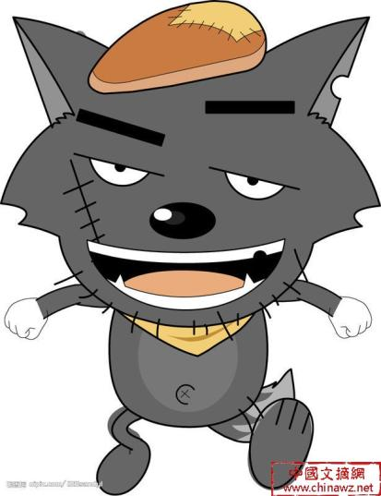
Mr 先生
Mr Hui.
灰太狼先生。

Slide 12
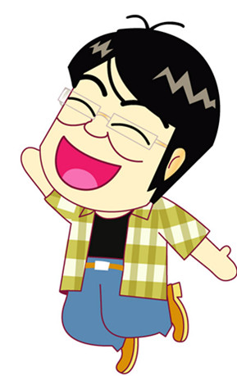
Mr 先生
Mr Xia
夏先生。

Slide 13
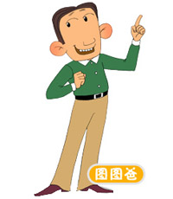
Mr 先生
Mr Tutuba.
图图爸先生。

Slide 14

Miss,Mrs,Ms和Mr 的区别？
Miss.是指未婚的小姐。
Mrs.是夫人，太太(用于已婚妇女姓名前的尊称)。
Mr.是(用在男子的姓、姓名或职务之前)先生。
Ms.比较模糊，从少女到老妇都可以称呼。

Slide 15
New words新单词.
Ms 女士，Mr 先生
boy 男孩
girl 女孩
and 那么；和
too 也

Slide 16
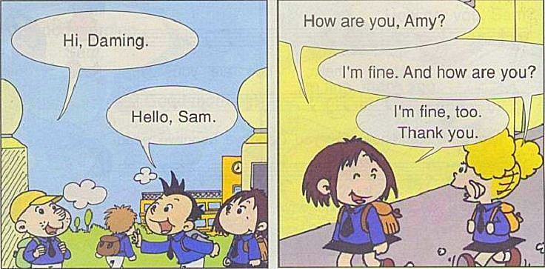
2.Listen and point

Slide 17
Let’s say.
A:How are you ? (你好么？)
B:I’m fine. And how are you ?
（我很好。那么你好么？）
A:I’m fine too.Thank you.
（我也很好。谢谢你。）

Slide 18
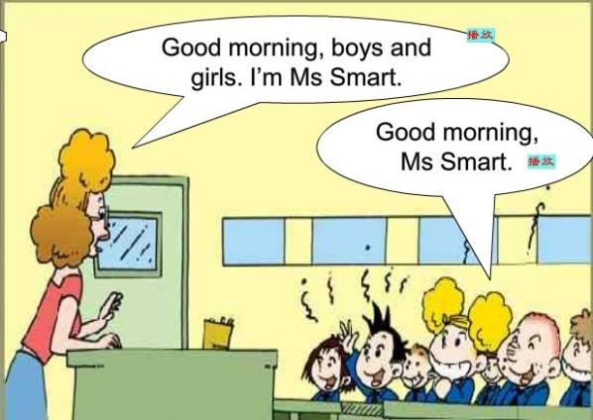

Slide 19
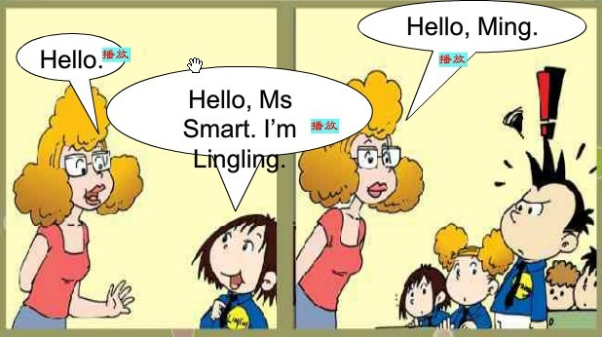
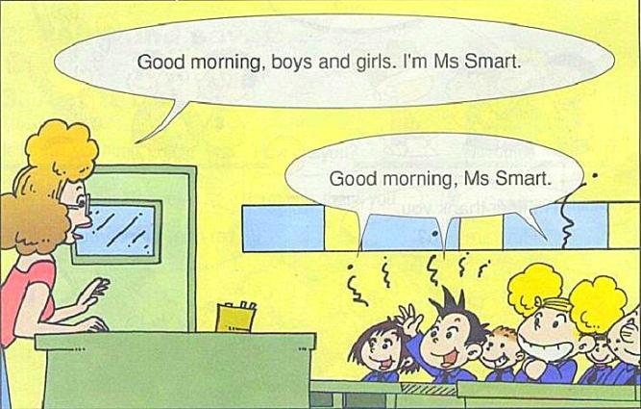

Slide 20
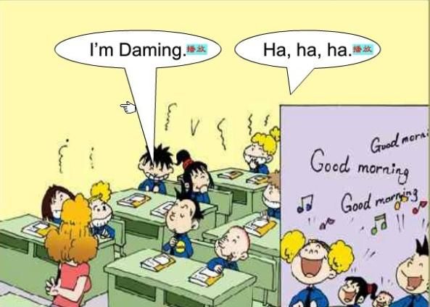

Slide 21
Let’s say.
A:How are you ? (你好么？)
B:I’m fine. And how are you ?
（我很好。那么你好么？）
A:I’m fine too.Thank you.
（我也很好。谢谢你。）

Slide 22

2.追太阳游戏：通过太阳运动区分出morning (早上) 和afternoon（下午）
morning (早上)
afternoon（下午）

Slide 23


